Slide 1
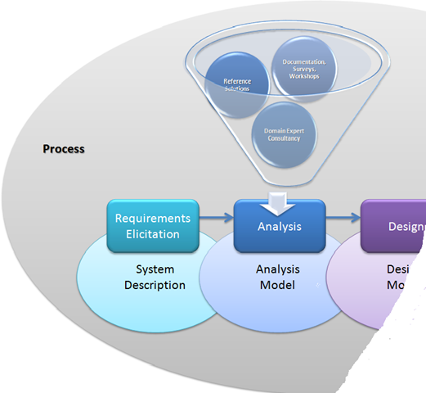

Diagramas de Clases de Diseño de Alto Nivel
Requisitos del Software – Tema 4 – Parte 2
Notes:
RCG. Abril, 2011
La imagen trata de mostrar la idea de que vamos a trabajar sobre la primera parte del diseño, vamos a iniciarlo.
Durante el primer semestre del tercer curso, se dedicará una asignatura completa al proceso de diseño.

Slide 2

Guía
Propósito de esta sección
Notación UML Adicional del Diagrama de Clases
Estereotipos y Restricciones
Navegabilidad, Asociaciones Derivadas y Roles de Asociación
Clases de Asociación y Calificadores
Interfaces
Herencia versus Composición y Delegación
Alcance: Clase , Atributos de Instancia y Operaciones

Slide 3
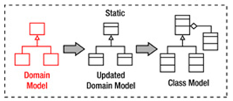
El Propósito …
¿Como transformar un Modelo de Dominio en una Capa de Dominio?
Añadiendo clases de diseño (y los atributos y operaciones)
Utilizando notación UML avanzada

Slide 4
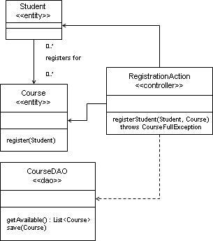

Estereotipos
Añaden términos específicos a la notación general
Dos categorías: estereotipos estándar y de usuario
Ejemplos:
CU: include y extend
Tipos de Clases
Información Extra de dependencias
…
Controller?
Entity?
DAO?
Notes:
Libro UML, paginas 16-17 y apéndice B
La información específica se puede añadir a los modelos UML a través de estereotipos y limitaciones: Un estereotipo es una palabra entre dos paréntesis angulares o cuñas. Significan que hay un uso especial o la intención del uso, de un elemento UML dado. Un elemento UML puede ser cualquier cosa: una clase, método, asociación, etc. En lecturas anteriores hemos visto algunos estereotipos a pesar de que no dijo que eran. UML define un conjunto de estereotipos estándar, pero los usuarios también pueden definir sus propios estereotipos.
DAO: Data Access Object

Slide 5
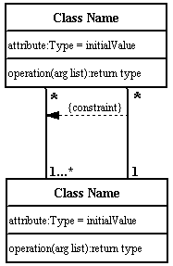
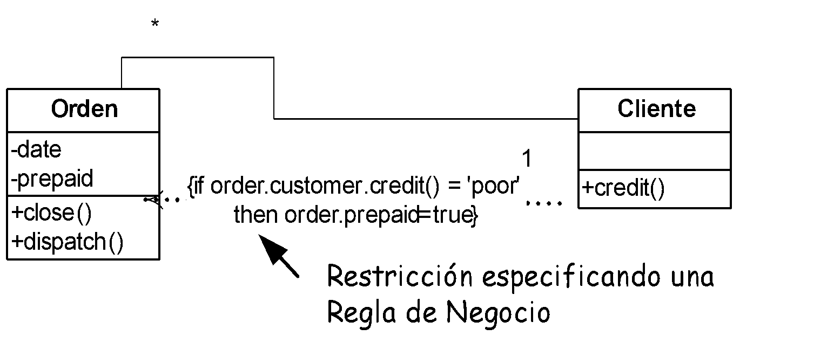
Restricciones
Condición o restricción de un elemento UML
Objetivo → modelar la precisión
Generalmente se usa para especificar Reglas de Negocio que se codifican en los métodos
Notes:
La regla de negocio es la referencia para el método dispacth(). La restricción dice que para un cliente con crédito insuficiente para que su orden sea enviada, tiene que estar pre-pagada. Las restricciones van más allá de lo que se puede hacer con una simple notación UML y las llamadas para un lenguaje en sí mismo: la OCL (Object Constraint Languaje)

Slide 6
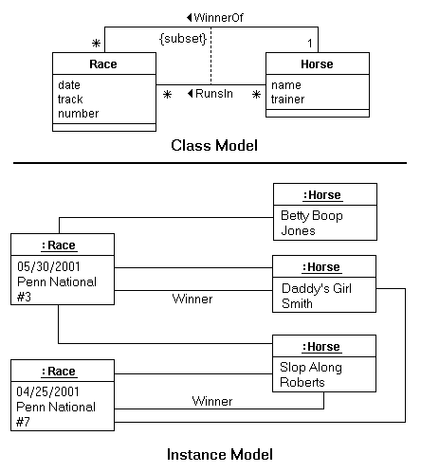
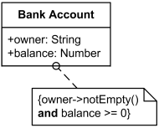
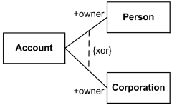
Ejemplos de Restricciones

Slide 7
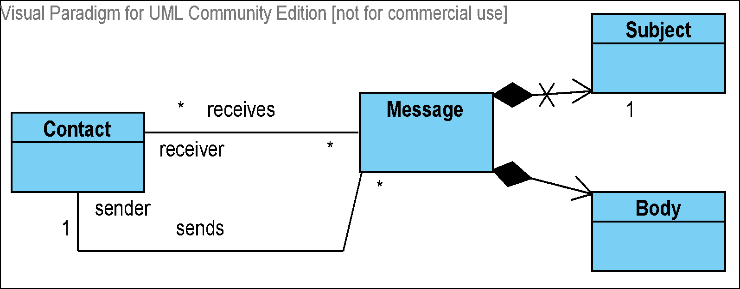
Navegabilidad de las Asociaciones
Por defecto, sin símbolos adicionales → Bidireccional
¿Interpretación de una navegabilidad de asociación?
El objeto en un extremo tiene una referencia al objeto del otro extremo
Asociaciones Unidireccionales
Los objetos en el final de una de la asociación no tienen referencia a los objetos en el otro extremo.
Notes:
Asociación Unidireccional: la punta de flecha muestra la navegación El marcador X significa NO-navegación, sin marcador significa sin especificar. De forma predeterminada, en verdad, significa que no se permite la navegación.

Slide 8
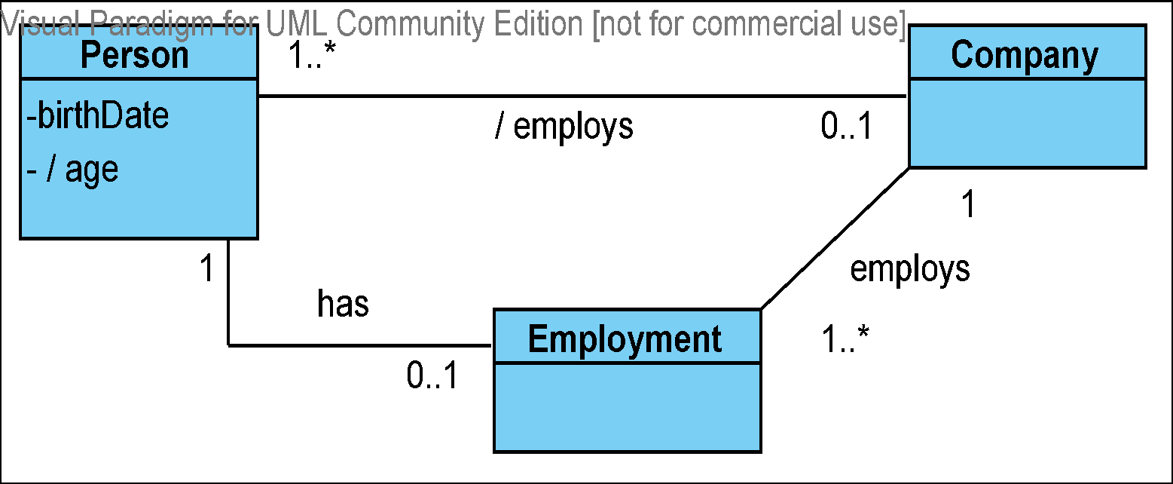
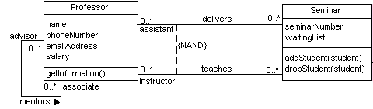
Asociaciones Derivadas y Roles
Redundancia para mejorar la comprensión o el rendimiento → Información o Acceso que pueden obtenerse de más de una manera
Roles en la Asociación: la función de la clase en un extremo de la asociación juega un papel con respecto a la clase en el otro extremo.

Slide 9
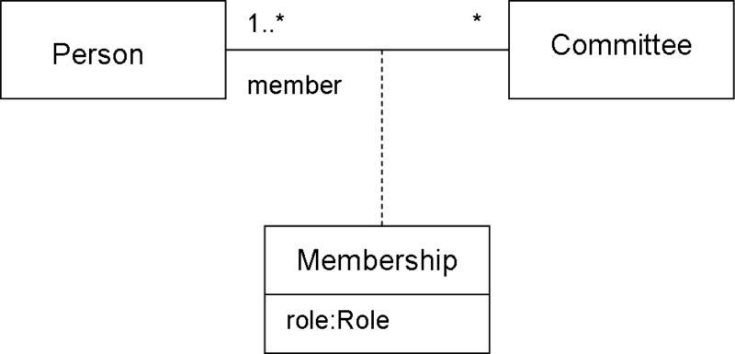
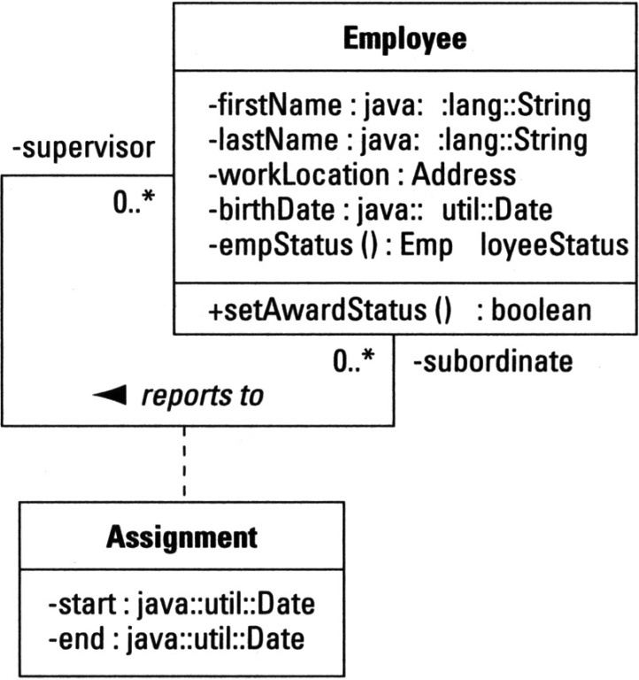
Clase Asociación o Clase Asociativa
Modelando elementos con propiedades de ambas, una asociación y una clase
Contiene los atributos que no pertenecen a ninguna de las dos clases relacionadas
Solo puede haber una instancia de una clase asociativa para par de instancias de las clases asociadas.
Si se necesitan más instancias, interponer una nueva clase

Slide 10
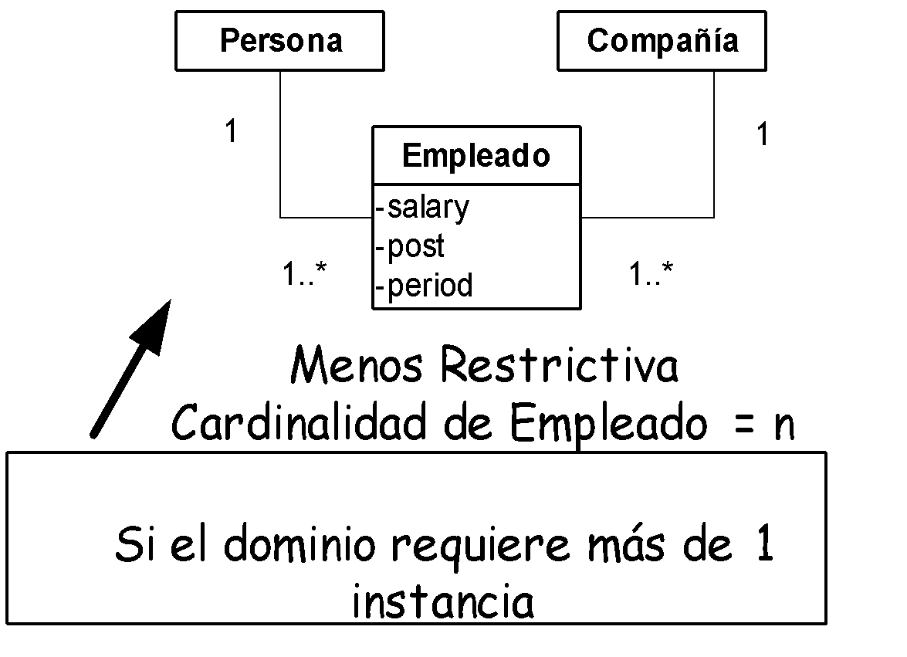
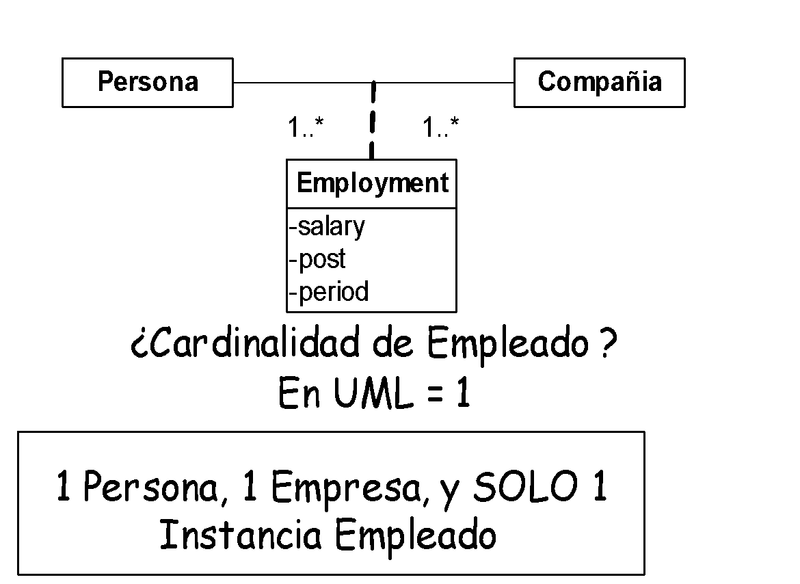
Clase Asociación – Ejemplos

Slide 11
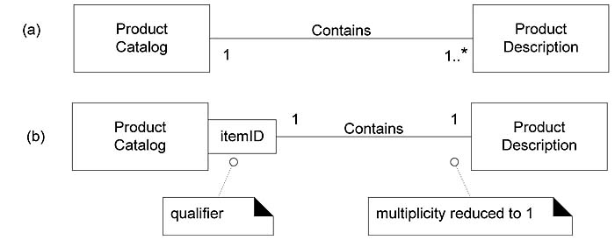
Asociaciones Cualificadas
Dado un objeto en uno de los límites de la asociación, hay un atributo que ayuda a seleccionar uno o más objetos en el otro límite = Calificador
Sugiere una implementación que facilita el acceso sencillo
Por ejemplo, en Java, usar HashMap o TreeMap (interface Map)
Notes:
Asociaciones Cualificadas – Qualified Associations
Un calificador declara una partición del conjunto de instancias asociadas con respecto a una instancia al final cualificada (la instancia cualificada es al final para lo que el calificador se adjunta). Una instancia de cualificación incluye un valor para cada atributo calificador. Dado un objeto cualificado y una instancia de cualificación, el número de objetos en el otro extremo de la asociación se ve limitada por la cardinalidad declarada. En el caso común en el que la cardinalidad es 0 .. 1, el valor de cualificación es único con respecto al objeto calificado, y designa un objeto asociado. En el caso general de la cardinalidad 0 ..*, el conjunto de instancias asociadas se divide en subgrupos, cada uno seleccionado por una instancia de cualificación dada.
En el caso de multiplicidad 1 o 0 .. 1, la cualificación tiene consecuencias semánticas y de implementación. En el caso de la multiplicidad 0 ..*, no tiene consecuencias semánticas reales, pero sugiere una implementación que facilita el acceso a los grupos de instancias asociadas unidas por un valor de cualificación dado.
Nota –La cardinalidad de calificador se da asumiendo que el valor de la cualificación se suministra. La cardinalidad previa sin el calificador se supone que es 0 ..*. Esto no es totalmente general, pero casi siempre es adecuado, como una situación en la que prima la cardinalidad 1, un modelo mejor sería sin un calificador.
Nota – Una cardinalidad cualificada cuya cota menor es cero indica que un valor calificador dado puede estar ausente, mientras que un límite inferior 1 indica que cualquier valor posible de calificador debe estar presente. Este último sólo es razonable para los cualificados con un número finito de valores (como valores enumerados o rangos de número entero) que representan tablas llenas indexadas por algún rango finito de valores.

Slide 12
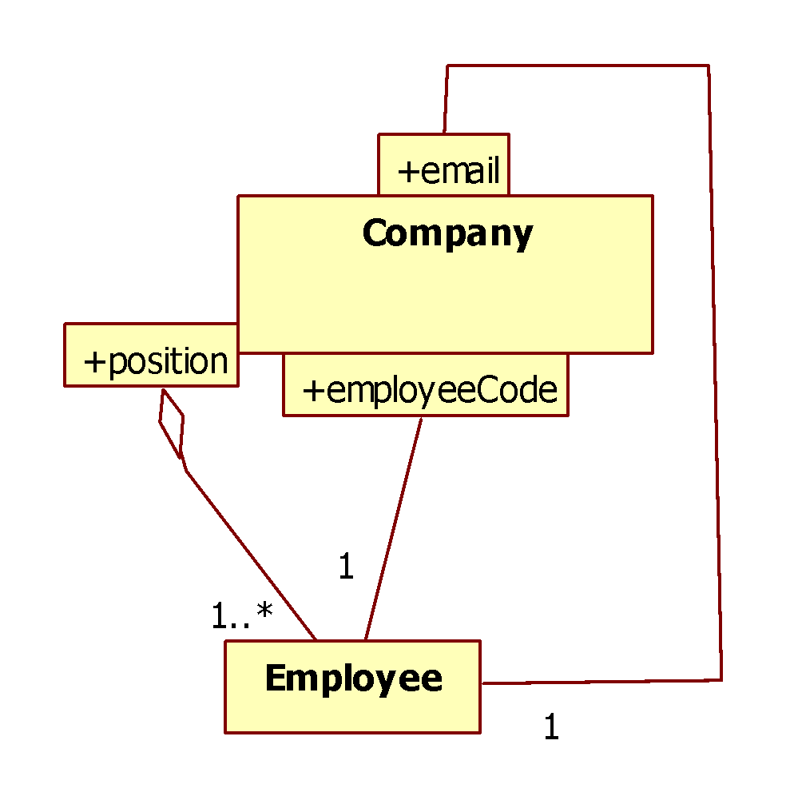
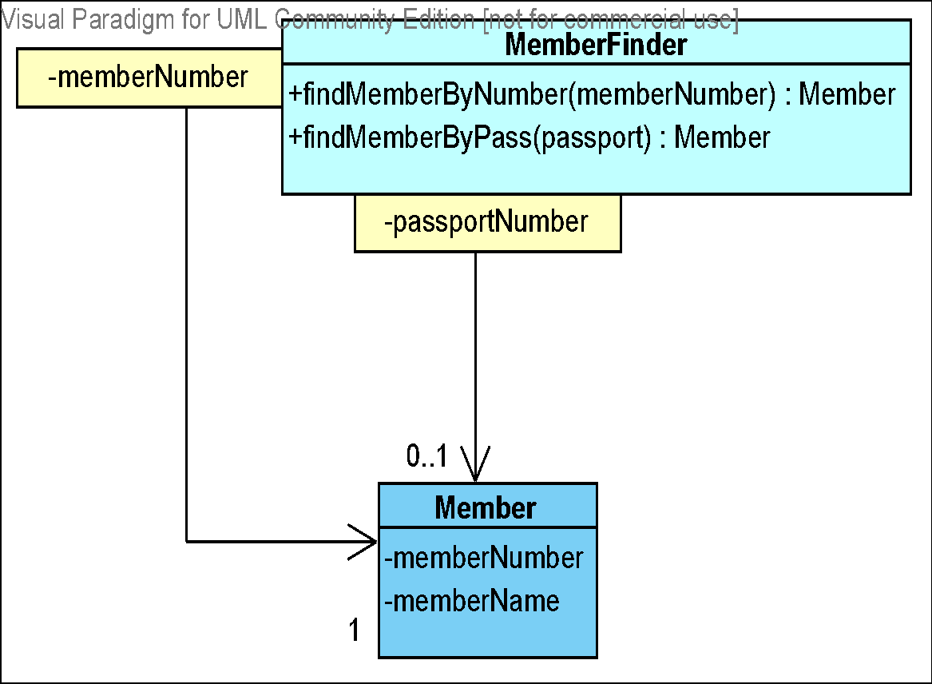

Asociaciones Calificadas- Ejemplos
Cardinalidad Común = 0..1
Cardinalidad de 1 = cualquier calificador posible debe estar presente
¿Esta clase
Pertenece al
Dominio?
Notes:
Una cardinalidad cualificada cuya cota menor es cero indica que un valor cualificativo dado puede estar ausente, mientras que un límite inferior de 1 indica que cualquier valor posible del calificador debe estar presente. Este último sólo es razonable para los calificadores con un número finito de valores Y aquí tenemos un ejemplo de una clase de diseño, añadida porque tenemos una necesidad (encontrar objetos dado un criterio).

Slide 13
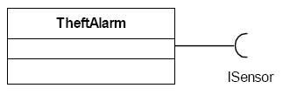
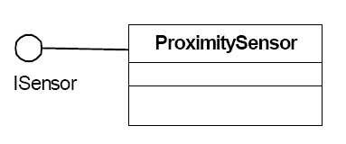
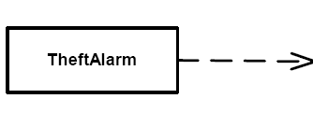
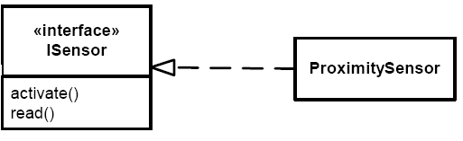
Interfaces
Representan una declaración de un conjunto coherente de funciones públicas y obligaciones: un contrato
Es una especificación, otros la implementan, y ofrecen los servicios
Otros consumen los servicios prestados
Implementación
CLIENTES DEL SERVICIO
PROVEEDORES DEL SERVICIO

Slide 14
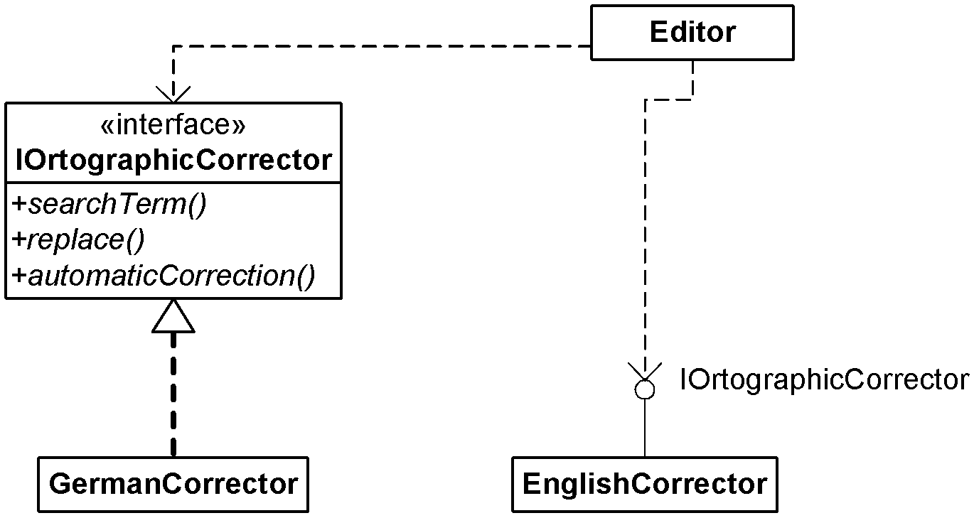
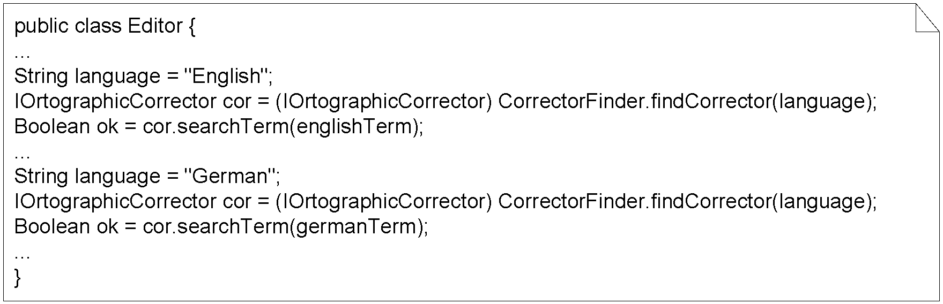
COMO usar una Interfaz
El Editor usa un Corrector
Esta unido a IOrtographicCorrector
Es independiente de la implementación real
¿y el
Riel 5.11?
Mismo módigo
Diferente comportamiento

Slide 15
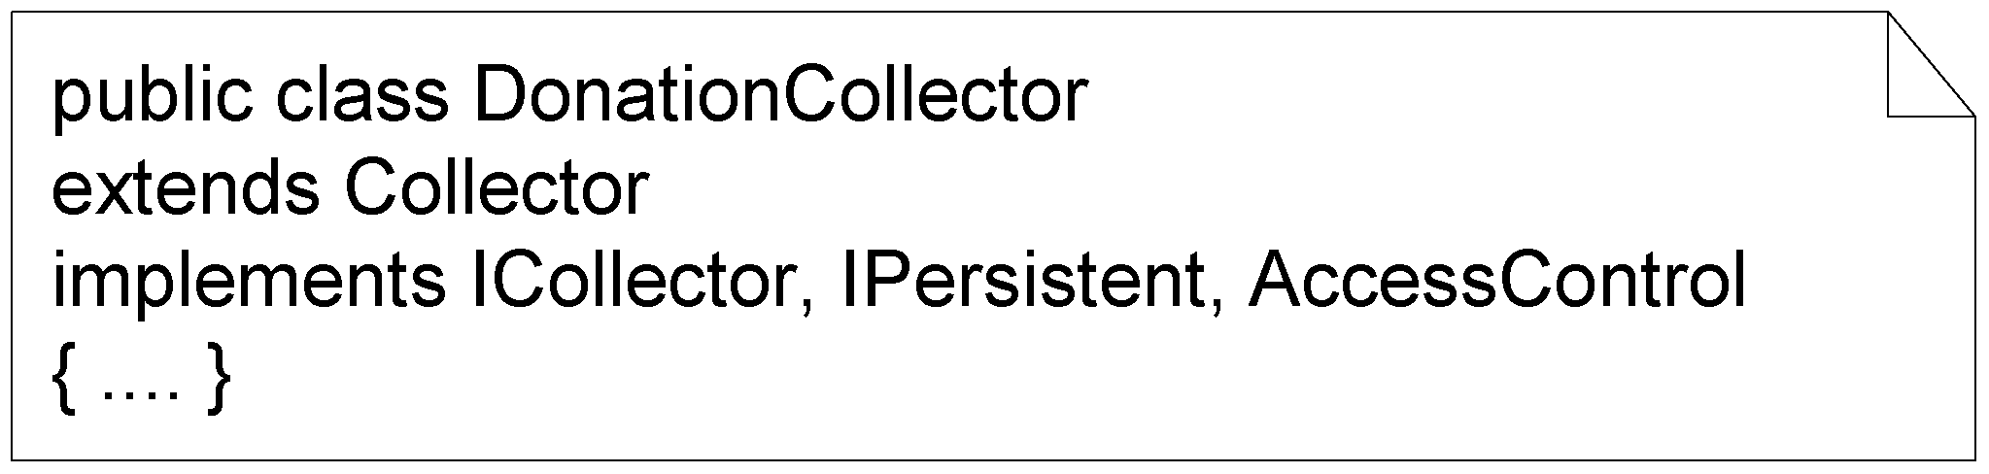
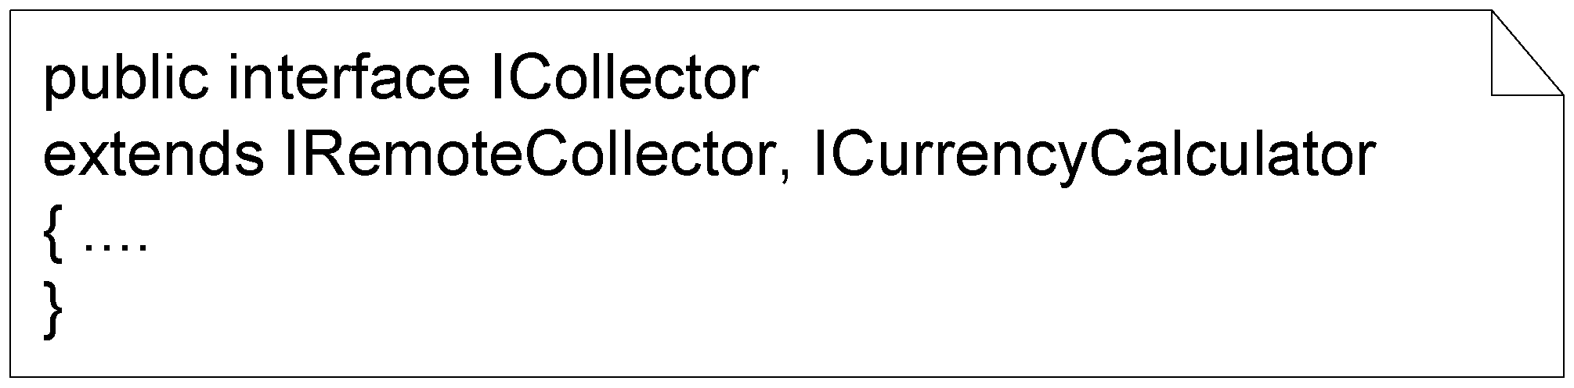
¿Interfaces o Clases Abstractas?
Similitudes: Ninguno de los dos tiene instancias y ambos permitan aplazar la implementación
Diferencias
Clases Abstractas: tienen atributos y pueden tener métodos (implementación de operación)
Interfaz: ni atributos, ni métodos
Recomendación:
Si hay métodos y/o atributos que heredar→ Clases Abstractas
Si CONTRATO simple → Interfaz
Y RECORDAR …
Herencia Múltiple de Interfaces
Flexibilidad: Objetos de muchos tipos

Slide 16
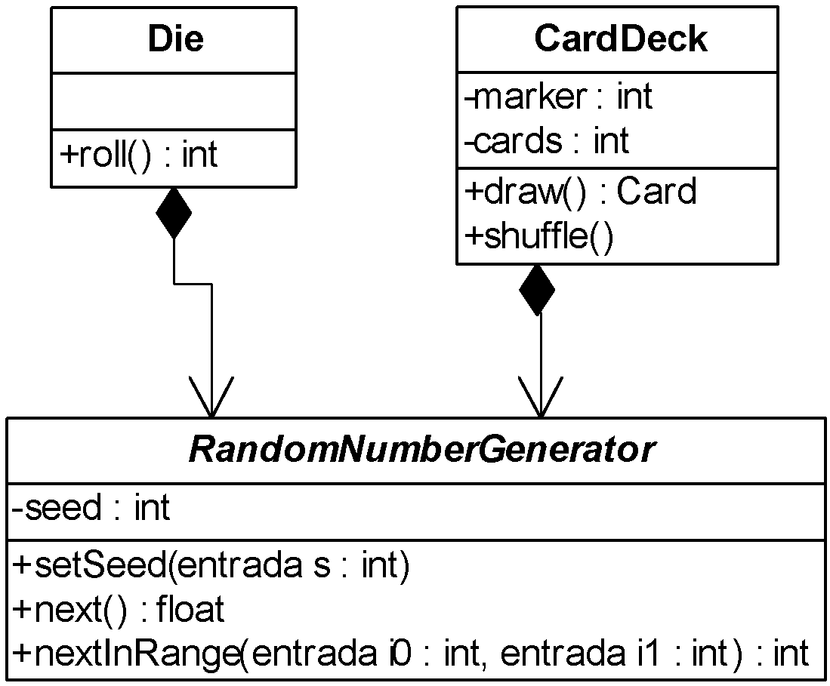
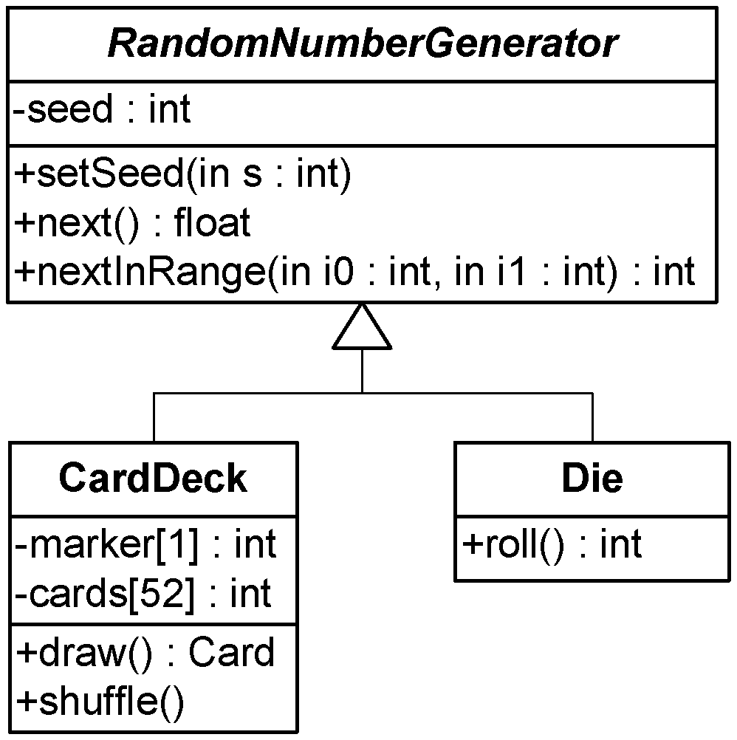
Herencia VS Composición y Delegación
¿Se mantiene el Riel 5.1?
Herencia en ausencia de Generalización = ¡Herencia de Implementación! (también conocida como, Herencia de Conveniencia). Fea y confusa.
¿Solución?
Delegación: táctica donde una clase confía la responsabilidad en otra clase
Reutilización sin violar las restricciones de la Herencia
Notes:
ASUNCIONES SOBRE EL EJEMPLO (explicaciones más adelante) 1. Tenemos un conjunto de métodos en RandomNumberGenerator. 2. Nos gustaría volver a utilizar esos métodos. 3. Copiar y pegar esos métodos en las clases CardDeck y Die NO es una solución válida.
¿Qué podemos hacer?
Aspectos éticos de este ejemplo: Reflexionar acerca de la situación, hay soluciones adecuadas a mano, no hay necesidad de seleccionar una alternativa que ha demostrado ser inadecuado.
Explicaciones sobre el ejemplo:
Considerar la situación de implementar un objeto que representa una baraja de cartas denominado CardDeck. CardDeck requirere dos responsabilidades void shuffle() y Card draw(). Draw() devuelve la Carta situada en la cima de la baraja y shuffle() devuelve las 52 cartas a la baraja y las ordena al azar. Se podría utilizar un array de enteros de longitud 52 para representar la estructura interna de la baraja de cartas, junto con un índice que indica que posición del array representa la parte superior, valor inicial 0. Draw() devuelve la Carta correspondiente representada por el número encontrado en el array en la posición indicada e incrementa en uno el índice, devolviendo null si la baraja está vacia. Shuffle() restablece el índice a la parte superior de la baraja y reinicializa el array con números aleatorios entre 1 y 52, usando cada número en el rango una sola vez.
Conociendo las buenas prácticas en la orientación a objetos, se factoriza shuffle() en muchos métodos más pequeños que shuffle() puede invocar. Sin embargo, mirando a las responsabilidades de CardDeck, ahora se encuentra comportamiento tal como void setSeed(int), double next() y double nextInRange(int,int). Se pasa el método setSeed(int) un número entero que es requerido por el algoritmo pseudoaleatorio implementado en el método next (). Next () devuelve un número de punto flotante en el rango de 0,0 a 1,0, usado por el método nextInRange (int, int). NextInRange (int,int) devuelve un número entero en el rango de 1-52, que se utiliza para llenar la matriz de números enteros que representan las Cartas.

Slide 17
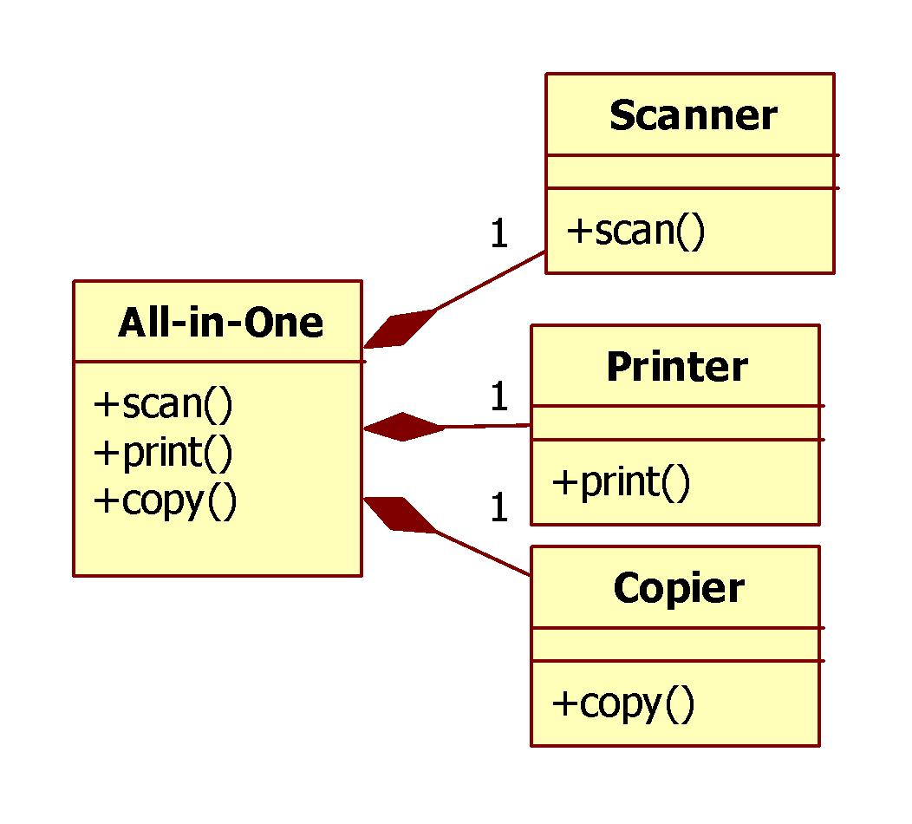
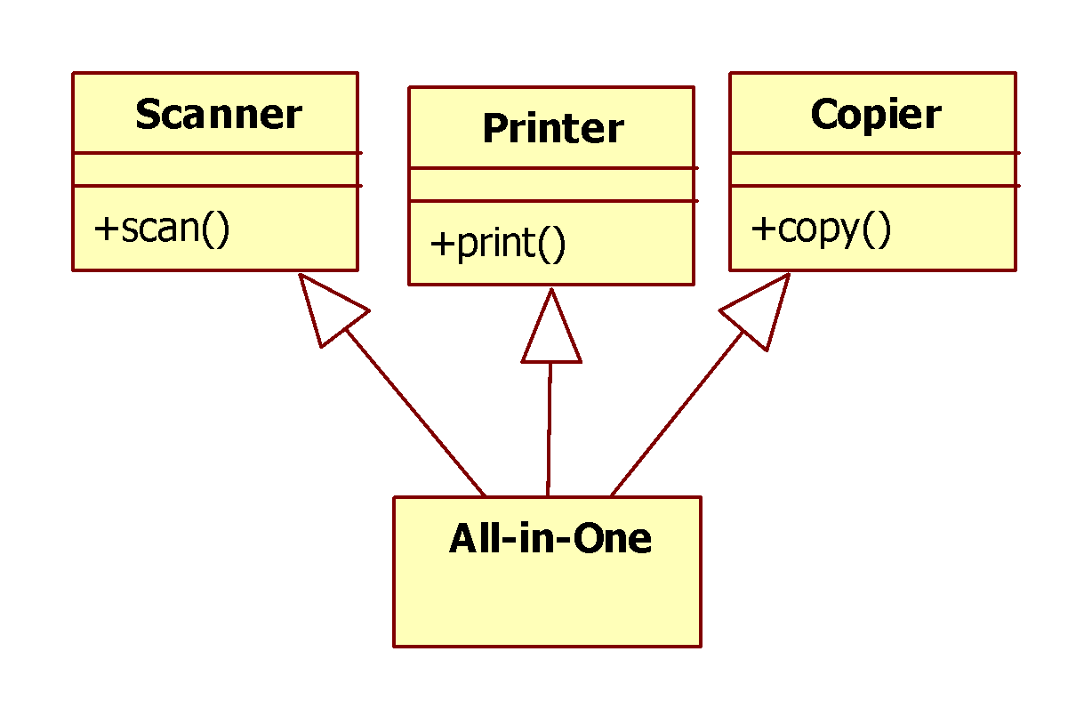
Cuando la herencia NO es una opción … Composición y Delegación
¿Herencia Múltiple?
NO, gracias
Recordar: Usar Delegación
¿Cómo podemos programar esto en Java?
¡Mirar los métodos!
¿Son las interfaces una opción?
Transformemos el modelo
¿Puedes imaginar el código en Java?
¿Cuántas líneas de código en estas
operaciones?

Slide 18
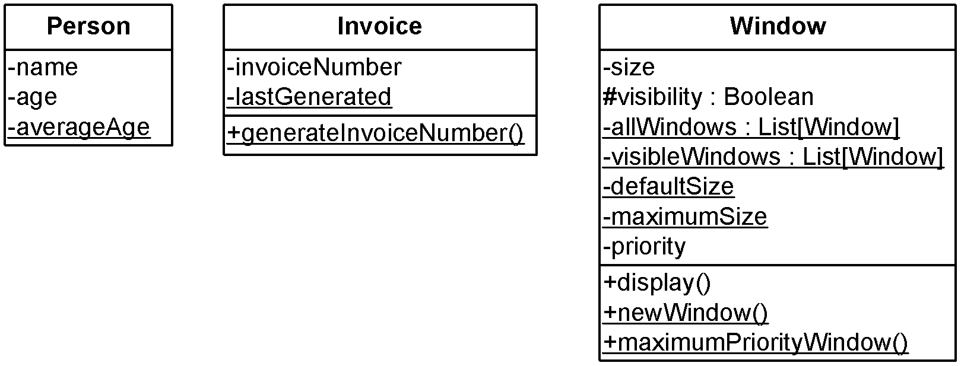
Alcance
Alcance de Instancia
Alcance de Clase ( Estático )
Una variable de instancia es un atributo cuyo valor se almacena en cada instancia de la clase
Una operación de instancia debe llamarse a través de una instancia
Una variable de clase es un atributo cuyo valor se almacena una sola vez y se comparte por todas las instancias
Una operación de class puede llamarse a través de la clase
Static feature: underlined
USE: Default values, summary info shared by
instances, lists of created objects, check class
attributes,…

Slide 19

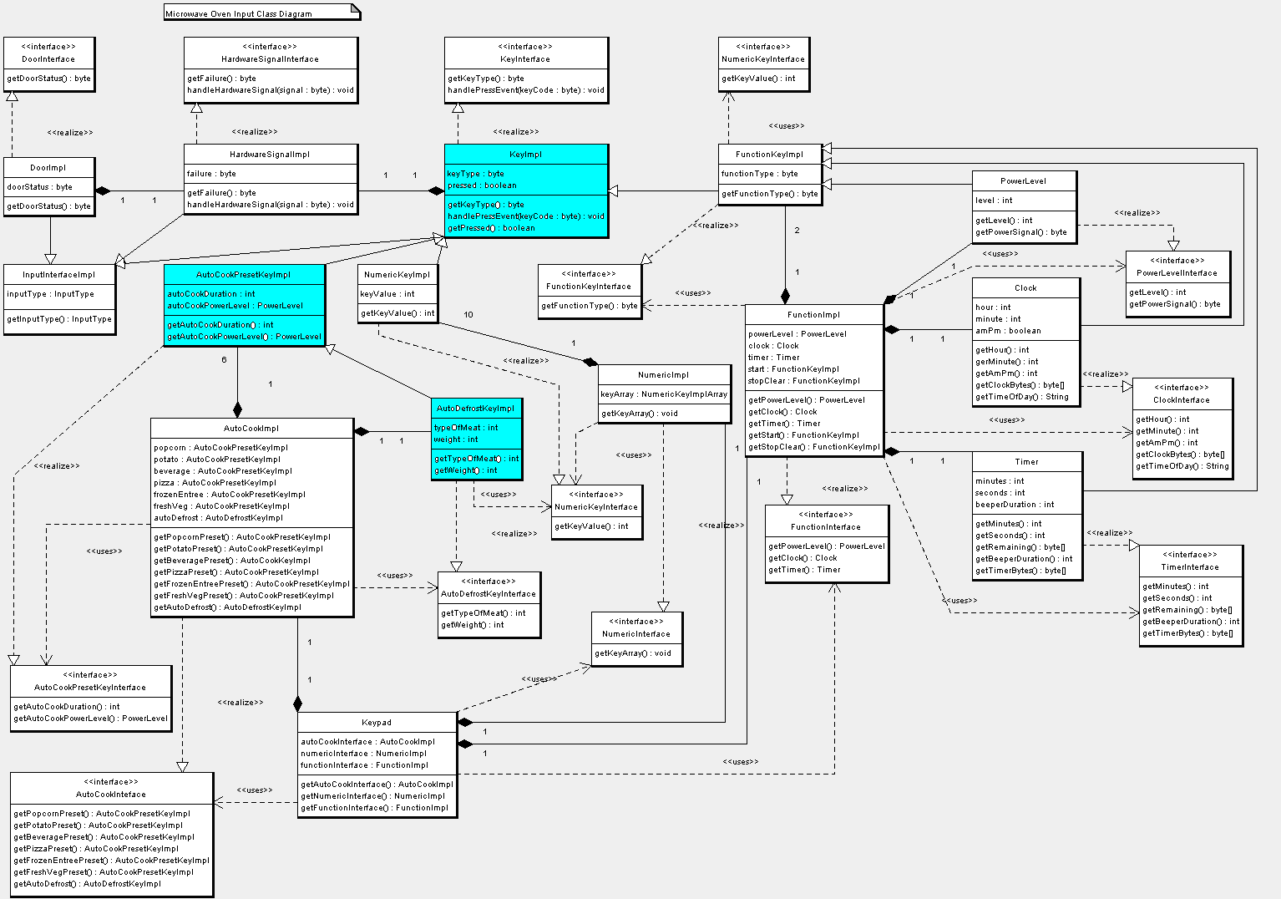
High-Level Design Class Diagram

